Slide 1
专业能力认证简报
部门：数字运营方案事业部
姓名：伍朵
日期：2023-04-17

Slide 2

目
₀₁
个人资料
录
CONTENTS
₀₂
重点项目汇报
₀₃
总结思考
₀₄
附录

Slide 3

章节一
如何让企业赢在数字价值
PART ONE
个人资料

Slide 4
个人资料
服务_服务_初级顾问师
现职位
名称
17036
工号
姓名
服务_服务_中级顾问师
拟认证
职位名称
伍朵
CI0200
数字运营方案事业部
部门代号／名称
经历 (可省略)

Slide 5
PART TWO
重点项目汇报

Slide 6

工作内容
邮件等紧急问题处理
BUG单处理
1、对于顾问上线期间急需处理的紧急问题，尽快响应，及时调整问题处理优先序，协助顾问对客户问题的快速解决
2、对于影响客户正常流程、导致客户无法正常生产操作等问题，集中产能优先处理
1、处理客服及地区顾问提出的BUG单，对确认BUG的问题即时修改调整程序
2、修改规格、与PR沟通修改方案、对PR修改后的程序进行测试；
3、对于顾问提出的非程序问题，给与一定的指导，帮助其处理异常数据；
4、版更迭代时进行BUG复测，确保程序包版正常
E问处理
1、回复E问，解答顾问疑惑，协助顾问排查异常；
2、协助顾问处理问题的过程中寻找可能存在的系统BUG。
3、总结归纳处理问题的经验，形成系统性的知识归纳整理文章发布供内部同仁参考。

Slide 7
重点工作
项目 | 项目总结
工艺返工问题 | 1、了解熟悉行业知识，了解客户现场流程，点到线，线到面 2、了解熟悉产品更新计算逻辑，涉及到的底档的功能作用 3、问条描述、修改方案、测试用例需整理文档形式，形成良好的工作习惯
协同金额倒扣问题 | 1、利用简单的数据库知识开始分析、归纳、解决问题，排查协同问题更精确 2、对于特殊数据的处理归纳，以及造出特殊测试数据便于排查 3、学习了如何快速查看协同问题、和涉及临时表问题的跟踪排查
工艺返工报工问题 | 1、对于历史修改记录的原因排查，变通处理客户需求，与客户交流处理方式 2、调整校验条件过程中，进一步学习了相关配置内容 3、产品熟悉度加深，对校验公式、配置部署、调试模式有更多了解联系
期末在制为负问题 | 1、成本计算问题，熟悉成本金额、约当产量、在制约量等计算公式 2、了解成本计算的逻辑，熟悉临时表的跟踪查询方法 3、对在制为负可能的原因整理归纳、避免每次都需要查询临时表的情况

Slide 8
重点工作-工艺返工问题为例
S
T
A
R
Situation(情境)
Task(任务)
Action(行动)
Result(结果)
工艺返工完成后更新到下道工序既未更新下到工序的待派工量，又未更新待转移量，导致返工完成部分无法继续转移
需调整工艺返工的更新逻辑
该问题确认可复现，使正常操作流程无法继续进行，确认需修改调整标准逻辑
调整工艺转移单更新工艺WIP档相关数据逻辑
出具简易方案交由SA评审，确认正确的数据流转逻辑
通过数据库查查询后台字段数量、跟踪sql、查阅规格确认更新逻辑
调整工艺返工更新逻辑
协助宝顺昌上线

Slide 9
重点工作-Situation
项目管理能力
问题点确认
返工完成进第二道工序更新投入量后，既未写入待派工量，也未更新待转移量，此时返工完成的数量在第二道工序无法再次派工也无法转移到下道工艺
问题原因分析
工艺转移单审核时，用（新投入量-该道工艺的派工数量）更新待派工量，因此待派工量为0
在任务中扮演角色
协作者
执行者
疑难点
转移单审核涉及多长临时表，需要整理归纳每张临时表的意义与用途
9

Slide 10
重点工作-TASK
专业技能、口语表达能力/简报能力
需求建立
1
与顾问讨论客户的需求，明确客户需求;确认需求后与SA讨论实现方式，返工的数据需如何在上下两道工序之间流转
细节沟通讨论
2
1、确认工艺模块可能涉及到的业务流程
2、确认工单工艺工作中心生产信息（WIP）档各个字段的更新时机点以及各个字段之间的关系
3、是否启用派工、上下线、质检、是否涉及委外、底数、转换率、和网状工艺；不同模式下各字段应该如何更新
在任务中扮演角色
协作者
执行者
实现效果
3
设置不同的工艺模式，和各个模式的组合条件下能否按照预定逻辑对工艺各个底档进行正确的数据更新，并检查数据是否可以正常在工序之间流转

Slide 11
重点工作-Action
专业技能、数据库管理
1
对问题点及复现过程的分析
1、参考客户数据，对工艺启用派工，并进行返工和返工完成
2、分析标准流程：第二道工艺在待转移时机返工时更新了第二道工艺的投入量，因此需要指定结束派工单
3、指定结束前检查不通过导致无法指定结束，则上道工艺返工完成后回写本道的待派工数量无法增加
2
对问题原因的分析
1、返工时第二道工序投入量减少、待派工量无法通过指定结束派工单同步减少，因此返工完成回第二道工序时，工艺转移单审核时，用（新投入量-该道工艺的派工数量）更新待派工量，因此待派工量为0投入量增加、待派工和待转移量增加，该部分数量无法继续流转
3
如何得到正确逻辑及正确性如何判定
1、确认问题点在于启用派工的情况下，返工时对本道工序投入量的减少，因此需要整理排查返工及返工完成该如何更新投入量
4
如何设计测试方案
1、罗列工单工艺工作中心生产信息档各个字段，在是否启用派工、上下线、质检、是否涉及委外、底数、转换率、和网状工艺的各种流程组合的情况下数量该如何更新
2、对是否启用派工、上下线、质检、是否涉及委外、底数、转换率、和网状工艺的各个情况进行组合分析，判断在不同的时机点进行返工，投入量该如何变化
在任务中扮演角色
协作者
执行者

Slide 12
重点工作-Result
专业技能、数据库管理
调整工艺转移单审核更新工单工艺逻辑，使工艺返工完成数量可正常向下到工艺流转
增强对系统工艺模块的了解，熟悉工艺模块的相关流程及各项设置，方便对后续工艺模块问题的解决
熟悉基础SQL指令、数据库备份及还原，以及PROFILER的运用且部分问题可独立排查。
提高了整理归纳能力，养成了遇到复杂问题对问题分析、问题原因排查、修改方案、测试用例形成清晰文档的习惯

Slide 13
章节一
如何让企业赢在数字价值
PART THR
总结思考

Slide 14
平时的工作职责是负责协助客服、顾问解决客户遇到的疑难问题，以及外部BUG。在工作的过程中， 初级顾问更多的是像SA咨询可行的方案与PR协作修改BUG并测试交付程序，形成良好的工作习惯。以下是中级顾问所需的核心能力以及达标情况。
能力要求 | 具体内容 | 个人理解 | 达标情况
需求管理 | 搜集信息/厘清需求/确立目标 | 了解客户的真正需求 、分析客户现状，提供方案，与客户和SA确认方案可行性 | 80%
项目推进方法 | 计划里程/循序推进/高效达标 | 问题初期需确认问题点及问题原因、与SA沟通修改方案后整理确认方案、修改规格确认后提交PR修改程序、测试程序前整理待测问题 | 60%
跨组织协作 | 精准传达/有效倾听/克服冲突 | 通过客服和顾问明确客户问题点，确认问题后与SA沟通调整方案，将修改方案明确后告知PR如何调整程序 | 80%
问题掌握 | 解构问题/确立关键/归结不足 | 遇到成本计算等问题，批次执行过程中涉及大量临时表，可通过计算公式罗列可能出现问题的相关数据，而不是每次都需要跟踪临时表 | 70%
方法改善 | 对症下药/步骤清晰/落实执行 | 将问题点、客户需求、修改方案、测试方案整理成文档的形式，方便问题排查、沟通说明、修改测试以及后续相关问题的回顾整理 | 70%

Slide 15
章节一
如何让企业赢在数字价值
PART FOUR
附录

Slide 16
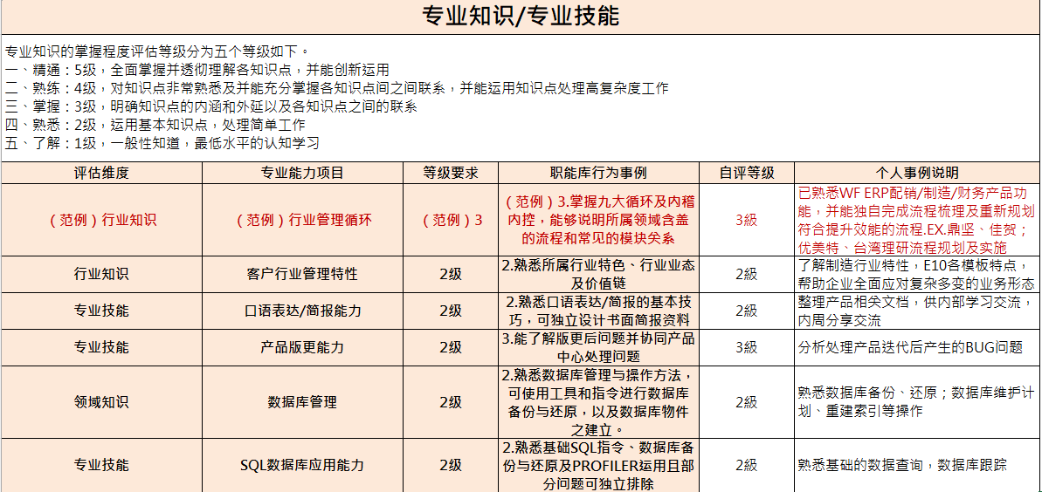

Slide 17
述能内容-02共通能力
能力项目 | 评估维度 | 关键行为事例 | 各职级等级要求
 |  |  | 初级 | 中级 | 高级 | 资一级 | 资二级 | 资三级 | 专一级 | 专二级
项目管理能力 | 需求管理 | 1. 需求明确：任务/项目需求明确，可被具体衡量范畴并可量化或质化目标标的、行动计划、角色分工的项目管理。 2. 部份明确：任务/项目需求明确，但无法具体判断其范畴、周期、量化与质化标的，过程中须对不明确部份不断进行澄清再确立的项目管理。 3. 需求不明确：任务/项目需求模糊不清，无法具体判断其范畴、周期、量化与质化标的，过程中须逐步澄清并将其裂解转化为任务目标的项目管理。 | 1 | 1 | 1 | 2 | 2 | 3 | 3 | 3
 | 推进方法 | 1. 方法可遵循：该项目可执行方法，为过去曾经执行过的项目，能遵循过去方式对任务目标进行合理规划及执行。 2. 部份可遵循：该项目为过去曾经执行过的类似项目，可遵循部份过去方式对达成任务目标的方法进行思路整理，并清晰规划合理可执行的方法，且在进度延滞时适当采取应变的措施。 3. 无可遵循：该项目无过去可遵循的执行方法，须对达成任务目标的思路进行逐项裂解整理，并拟定出发展规划或创造合适该项目的执行方法并且可在进度延滞时适当采取应变的措施。 | 1 | 1 | 1 | 1 | 2 | 2 | 3 | 3
沟通协调能力 | 理解共识 | 1. 在组织团队中，能有倾听并具体明确地将要传递的信息表达出来，让对方能了解自己的行动方向与目的。 2. 当双方对某事意见不一致时，采取一定的措施和办法，以澄清冲突的问题点。 3. 达到协作对象在思想上或行动上一致的能力。 | 3 | 3 | 3 | 3 | 3 | 3 | 3 | 3
 | 协作对象 | 1. 自己，不须与自己以外的人沟通即可完成。 2. 所在(三/四级部门)或横向跨(三/四级部门)进行协作 ：项目协作对象为同部门，或相同部门的其他人员。 3. 所在(二级_事业部/中心)或横向跨(三/四级部门)进行协作：项目协作对象为同事业部，或同事业部辖下跨部门的人员。 4. 所在(一级_群/处)或横向跨(二级_事业部/中心)进行协作：项目协作对象为相同群处，或横跨多个事业部。 5. 横向跨(一级_群/处)进行协作：项目协作对象为横跨多个群处部门。 | 1 | 2 | 2 | 3 | 3 | 4 | 4 | 5
问题分析与 解决能力 | 问题掌握 | 1. 明 确：较单纯或过往曾发生的类似案例，能借鉴或循往历经验了解到问题本质。 2. 需解构：造成问题发生的因素较多，能透过搜集信息的拆解来探寻本质，并可适度解析问题并设定改善目标。 3. 找关键：对问题发生的状况不明确或问题含概面广且复杂性较高，能基于对收集信息的分析解构、推断及找到问题的关键因素，并形成高效的改善或解决方案。 | 1 | 1 | 2 | 2 | 3 | 3 | 3 | 3
 | 方法改善 | 1. 可复制：有可参照的问题解决方法(具体执行步骤+可借鉴的方法)，有条理地将问题进行解决。 2. 需调整：能找到相近及可参照的处理方法，并进行适度的调整与优化，有步骤的将问题进行解决。 3. 要开创：能找到关键问题的有效推衍路径，创建及形成一套有效改善问题的方法论，并可在部门中传承及复制。 | 1 | 1 | 1 | 2 | 2 | 2 | 3 | 3
 | 工具提效 | 1. 可复制：能运用既有工具，快速且正确地找到问题及执行问题改善。 2. 需调整：能掌握既有工具的特性，进阶的对问题采集或改善需求分析等，强化与延伸工具的效用，有效解决问题。 3. 要开创：需要寻求外部的机制/工具或自行创建机制/工具，让问题的解决效率超出预期。 | 1 | 1 | 1 | 2 | 2 | 2 | 3 | 3

Slide 18


